Slide 1
PHÂN TÍCH VÀ THIẾT KẾ HỆ THỐNG
BÀI TẬP LỚN: nhóm 5
Hệ thống quản lý thông tin thanh toán điện của một dãy trọ

Slide 2
Thành viên nhóm 5:
Họ và tên | Mã sinh viên
Chử Văn Tình | 637663
Nguyễn Viết Đồng | 637619
Vũ Thị Uyên | 637673
Nguyễn Đình Khiển | 637640
Trần Văn Đại | 637617

Slide 3
Nội dung chính:
Tổng quan về hệ thống:
Biểu đồ usecase
Biểu đồ lớp
Biểu đồ hoạt động
Biểu đồ tuần tự

Slide 4
I. Tổng quan về hệ thống
Người sử dụng
Chức năng
Thông tin
Các ràng buộc

Slide 5
1. Người sử dụng
Người thuê trọ
Chủ nhà (người phụ trách thu điện của khu trọ)

Slide 6
2. Chức năng:
Ghi chỉ số công tơ
Lập phiếu thu
Quản lý công tơ
In phiếu thu
Lưu phiếu thu

Slide 7
2. Chức năng
Thêm thông tin phòng trọ
Quản lý phòng trọ
Sửa thông tin phòng trọ
Xóa thông tin phòng trọ

Slide 8
2. Chức năng:
Kiểm tra thông tin
Quản lý thanh toán
Cập nhật phiếu thu

Slide 9
2. Chức năng:
Kiểm tra
Lập phiếu nhắc nhở
Quản lý nhắc nhở
In phiếu
Lưu thông tin

Slide 10
2. chức năng
Tìm kiếm
Tìm kiếm, thống kê
Thống kê

Slide 11
3. Thông tin
Phiếu thu:số phòng, số điện đầu kì cuối kì, nhà cung cấp điện, đơn vị thu tiền
Người thuê phòng: Thông tin cơ bản, ngày bắt đầu thuê, ngày kết thúc thuê, tình trạng
Phòng trọ: số phòng, tình trạng, số điện sử dụng.
Phiếu nhắc nhở: số phiếu, số phòng bị nhắc nhở, hạn nộp tiền
Công tơ: số công tơ,số phòng, số điện tháng trước, số điện tháng này.

Slide 12
4. Các ràng buộc
Tiền nộp phải là tiền mặt không thanh toán qua thẻ ngân hàng
Người thuê trọ được quyền yêu cầu đối chiếu số liệu ghi trên hóa đơn
Đối với đối tượng không nộp hoặc nộp chậm bị cảnh cáo, nếu tiếp tục bị dừng cung cấp điện

Slide 13
II. Biểu đồ usecase:
Sơ đồ tổng quát
Quản lý công tơ
Quản lý phòng trọ
Quản lý phiếu nhắc nhở
Quản lý thanh toán
Quản lý tìm kiếm thống kê

Slide 14
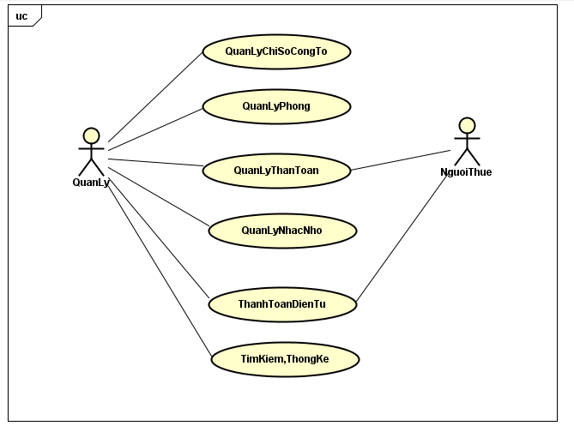
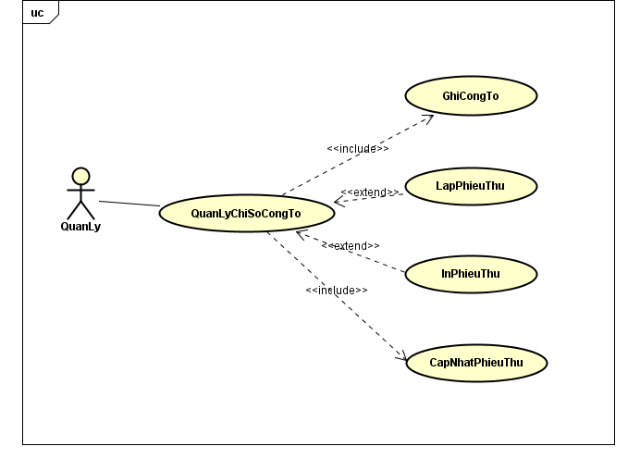
1. Sơ đồ tổng quát
2. Quản lý công tơ

Slide 15
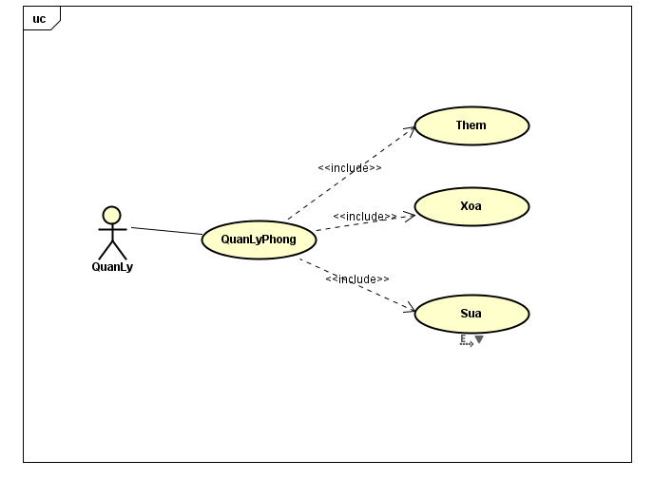
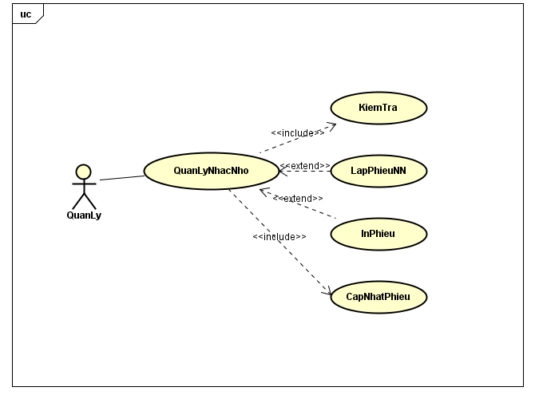
4. Quản lý phòng trọ
5. Quản lý phiếu nhắc nhở

Slide 16
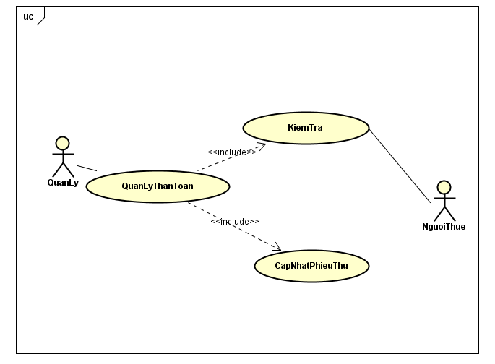
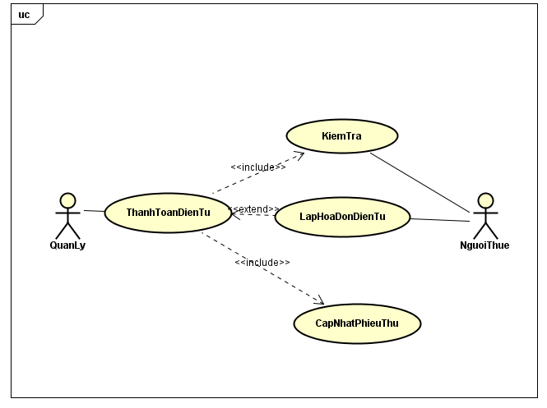
5. Quản lý thanh toán
6. Tìm kiếm thống kê

Slide 17
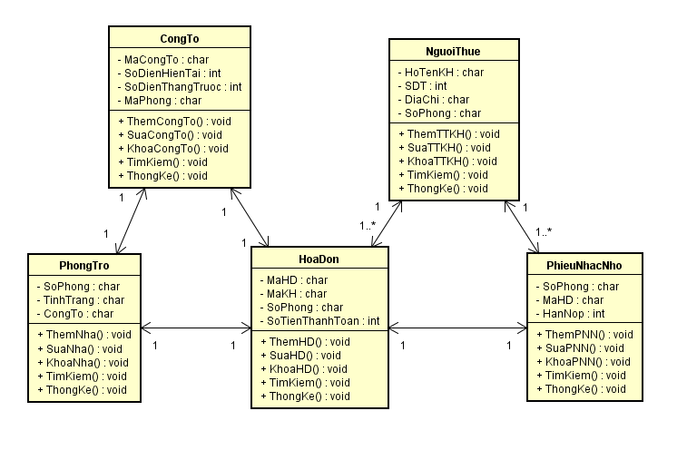
III. Biểu đồ class

Slide 18
IV. Biểu đồ hoạt động
Quản lý phiếu thu
Quản lý phòng trọ
Quản lý nhắc nhở
Quản lý thanh toán
Tìm kiếm thống kê

Slide 19
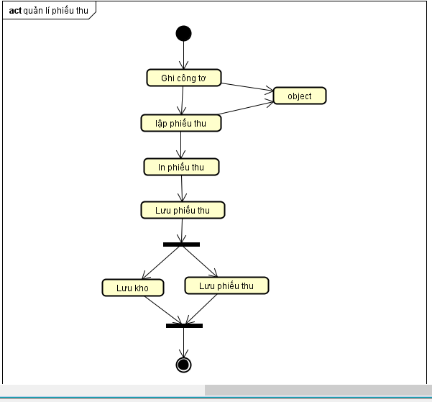
1. Quản lý phiếu thu

Slide 20
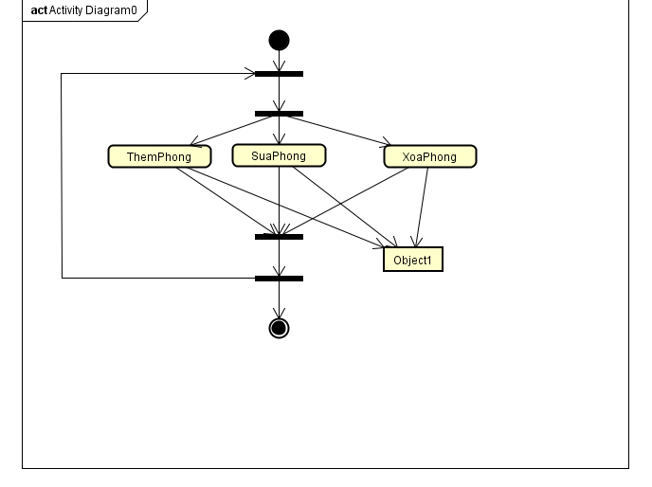
2. Quản lý phòng trọ

Slide 21
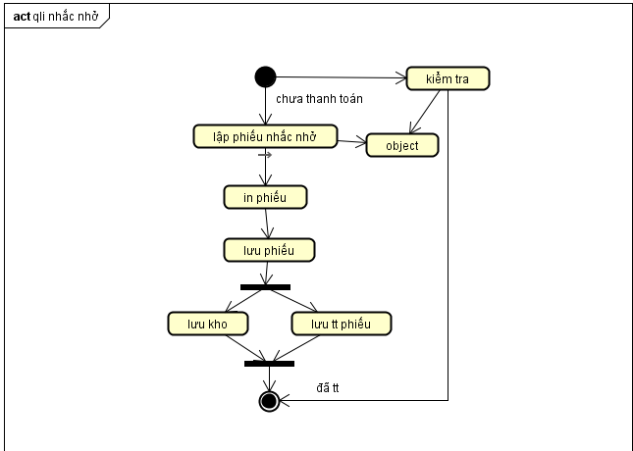
3. Quản lý phiếu nhắc nhở

Slide 22
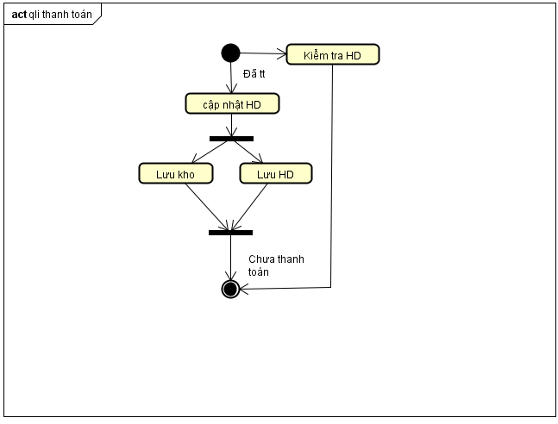
4. Quản lý thanh toán

Slide 23
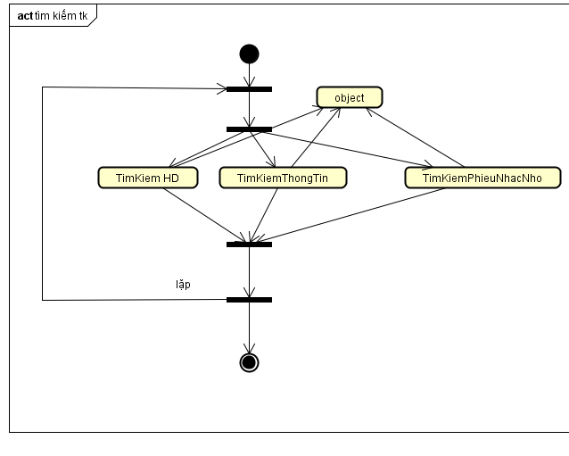
5. Tìm kiếm thống kê

Slide 24
V. Biểu đồ tuần tự
Lập phiếu thu
Lập phiếu nhắc nhở
Kiểm tra
Tìm kiếm
Thống kê

Slide 25
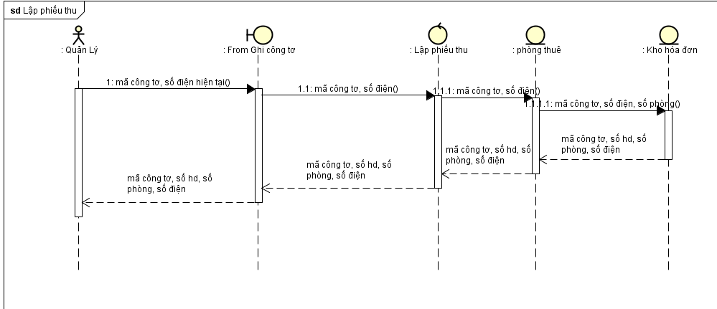
1. Lập phiếu thu

Slide 26
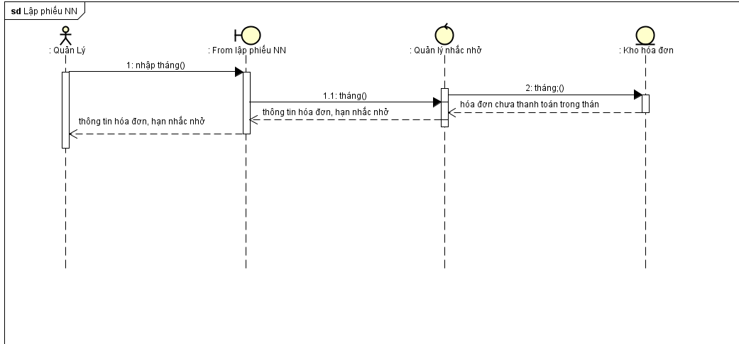
2. Lập phiếu nhắc nhở

Slide 27
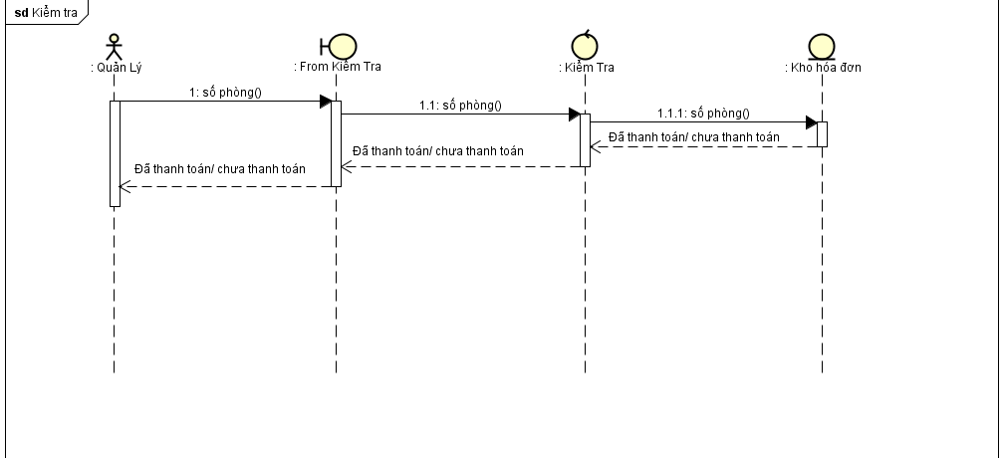
3. Kiểm tra

Slide 28
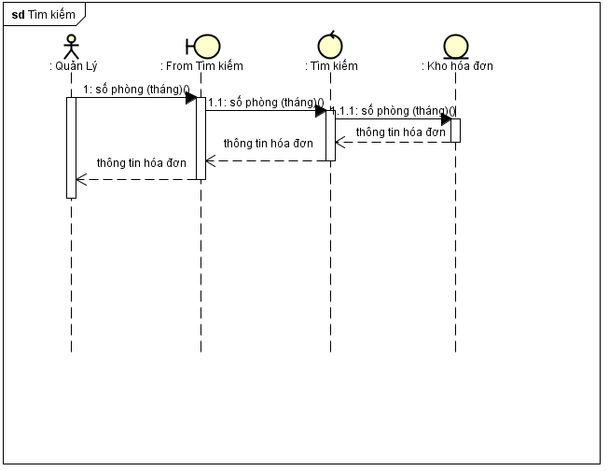
4. Tìm kiếm

Slide 29
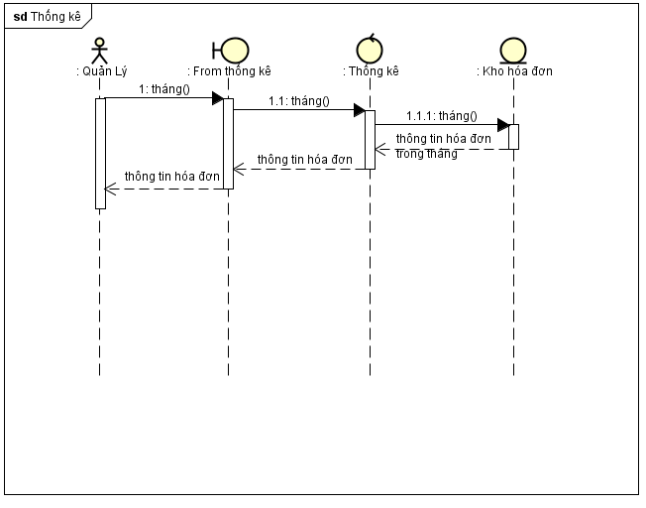
5. Thống kê

